Slide 1
Утвержденный бюджет Иркутского районного муниципального образования на 2024 – 2026 годы

Slide 2
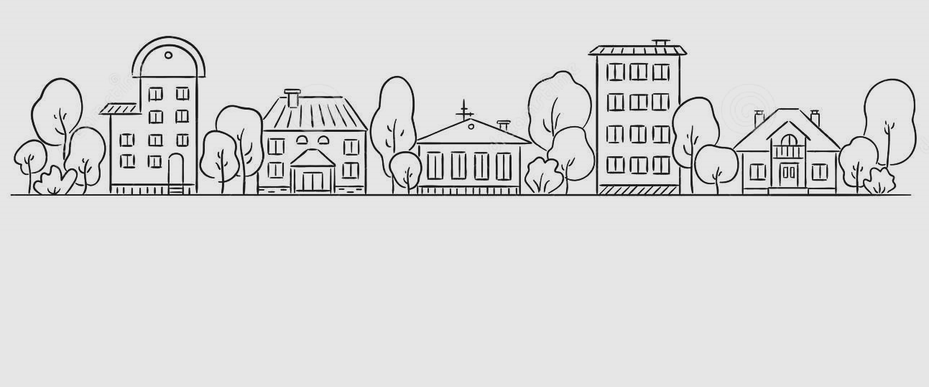
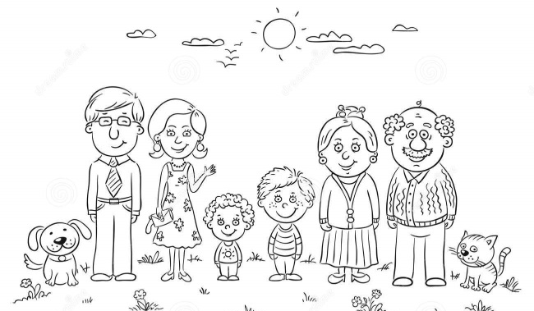
Иркутское районное муниципальное образование
3
городских муниципальных образования
+
18
сельских муниципальных образования
Численность постоянного населения (тыс. чел.) | 139,3 | 163,3 | 165,5 | 167,7 | 169,9 | 172,2
 | 2021 год (Факт) | 2022 год (Факт) | 2023год (Оценка) | 2024 год (Прогноз) | 2025 год (Прогноз) | 2026 год (Прогноз)

Slide 3
Утвержденные характеристики бюджета Иркутского районного муниципального образования, млн. руб.
Доходная часть бюджета Иркутского районного муниципального образования сформирована с учётом изменений налогового законодательства, обеспечения бюджетной устойчивость в среднесрочной перспективе
Доходы
Расходы
Дефицит
Наименование | 2022 год | 2023 год | 2024 год | 2025 год | 2026 год
Доходы | 6 314,7 | 7 987,8 | 9 888,8 | 6 594,4 | 6 356,3
Расходы | 6 431,1 | 8 087,5 | 10 126,4 | 6 858,4 | 6 626,6
Дефицит (профицит) | -116,4 | -99,7 | -237,6 | -264,0 | -270,3

Slide 4
Сведения об объеме и структуре доходов бюджета Иркутского районного муниципального образования на 2022 - 2026 годы, млн.руб.
Наименование | 2022 год | Уд. вес, % | 2023 год (ожида емое) | Уд. вес, % | 2024 год (прогноз) | Уд. вес, % | 2025 год (прогноз) | Уд. вес, % | 2026 год (прогноз) | Уд. вес, %
Налоговые доходы | 1 326,3 | 21,0 | 1 483,9 | 18,6 | 1 246,5 | 12,6 | 1 178,5 | 17,9 | 1 229,3 | 19,3
Неналоговые доходы | 283,9 | 4,5 | 346,8 | 4,3 | 1 952,9 | 19,8 | 1 488,2 | 22,6 | 1 501,0 | 23,6
Безвозмездные поступления | 4 704,5 | 74,5 | 6 157,1 | 77,1 | 6 689,4 | 67,6 | 3 927,7 | 59,5 | 3 626,0 | 57,1
ИТОГО | 6 314,7 | 100,0 | 7 987,8 | 100,0 | 9 888,8 | 100,0 | 6 594,4 | 100,0 | 6 356,3 | 100,0

Slide 5
Доходы бюджета Иркутского районного муниципального образования на 2024 - 2026 годы, млн.руб.
12,6%
19,8%
Наименование | 2024 год | 2025 год | 2026 год
Налоговые доходы | 1 246,5 | 1 178,5 | 1 229,3
Неналоговые доходы | 1 952,9 | 1 488,2 | 1 501,0
Безвозмездные поступления | 6 689,4 | 3 927,7 | 3 626,0
17,9%
19,3%
22,6%
23,6%
67,6%
59,5%
57,1%

Slide 6
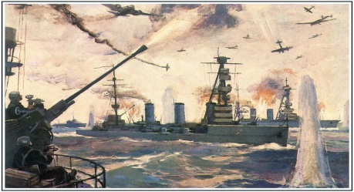
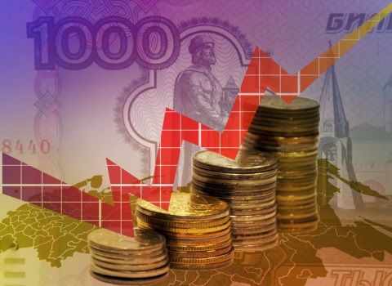
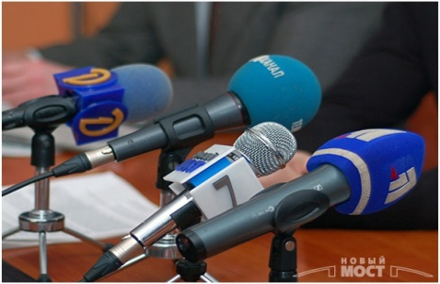
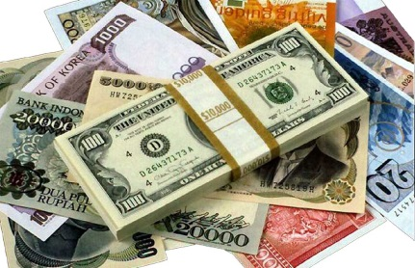
Расходы бюджета
Общегосударственные вопросы
Национальная оборона
Национальная безопасность и правоохранительная деятельность
Физическая культура и спорт
Социальная политика
Образование
Культура, кинематография
Национальная экономика
Жилищно-коммунальное хозяйство
Межбюджетные трансферты
Обслуживание муниципального долга
Средства массовой информации

Slide 7
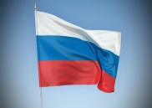
Функциональная структура расходов, млн. руб.
2024 год
2025 год
2026 год
2024 год
2025 год
2026 год
Общегосударственные вопросы
Культура, кинематография
646,9
618,3
645,5
45,2
46,0
20,5
Национальная оборона
Социальная политика
0,4
0,9
0,1
68,2
69,1
56,3
Национальная безопасность и правоохранительная деятельность
Физическая культура и спорт
88,0
32,0
32,0
46,1
43,7
43,7
Национальная экономика
Средства массовой информации
110,7
49,1
49,9
10,6
10,6
10,6
Жилищно-коммунальное хозяйство
Обслуживание государственного и муниципального долга
472,3
352,9
752,9
9,6
12,7
10,9
Охрана окружающей среды
Межбюджетные трансферты
69,6
72,3
75,2
459,1
414,8
419,4
Образование
8 099,7
5 064,5
4 366,7

Slide 8
Сведения о расходах по разделам и подразделам классификации расходов бюджета Иркутского районного муниципального образования на 2022 - 2026 годы, млн.руб.
Наименование показателя |  | 2022 | 2023 | 2024 | 2025 | 2026
ОБЩЕГОСУДАРСТВЕННЫЕ ВОПРОСЫ | 0100 | 449,7 | 587,6 | 646,9 | 618,3 | 645,5
Функционирование высшего должностного лица субъекта Российской Федерации и муниципального образования | 0102 | 5,5 | 6,2 | 6,2 | 6,2 | 6,2
Функционирование законодательных (представительных) органов государственной власти и представительных органов муниципальных образований | 0103 | 13,7 | 15,5 | 16,8 | 17,0 | 17,0
Функционирование Правительства Российской Федерации, высших исполнительных органов государственной власти субъектов Российской Федерации, местных администраций | 0104 | 174,6 | 205,3 | 253,8 | 252,6 | 252,6
Судебная система | 0105 | 0,3 | 42,4 | 10,6 | 0,0 | 0,3
Обеспечение деятельности финансовых, налоговых и таможенных органов и органов финансового (финансово-бюджетного) надзора | 0106 | 49,2 | 57,9 | 67,0 | 62,0 | 62,0
Обеспечение проведения выборов и референдумов | 0107 | 0,4 | 0,0 | 19,8 | 17,8 | 0,0
Резервные фонды | 0111 | 0,0 | 0,0 | 3,0 | 3,0 | 3,0
Другие общегосударственные вопросы | 0113 | 206,1 | 302,6 | 280,3 | 259,6 | 304,2

Slide 9
Сведения о расходах по разделам и подразделам классификации расходов бюджета Иркутского районного муниципального образования на 2022 - 2026 годы, млн.руб.
Наименование показателя | КФСР | 2022 | 2023 | 2024 | 2025 | 2026
НАЦИОНАЛЬНАЯ ОБОРОНА | 0200 | 0,1 | 2,8 | 0,4 | 0,9 | 0,1
Мобилизационная подготовка экономики | 0204 | 0,1 | 2,8 | 0,4 | 0,9 | 0,1
НАЦИОНАЛЬНАЯ БЕЗОПАСНОСТЬ И ПРАВООХРАНИТЕЛЬНАЯ ДЕЯТЕЛЬНОСТЬ | 0300 | 48,9 | 87,0 | 88,0 | 32,0 | 32,0
Защита населения и территории от чрезвычайных ситуаций природного и техногенного характера, пожарная безопасность | 0310 | 48,2 | 86,2 | 86,8 | 30,8 | 30,8
Другие вопросы в области национальной безопасности и правоохранительной деятельности | 0314 | 0,7 | 0,8 | 1,2 | 1,2 | 1,2
НАЦИОНАЛЬНАЯ ЭКОНОМИКА | 0400 | 139,2 | 72,3 | 110,7 | 49,1 | 49,9
Сельское хозяйство и рыболовство | 0405 | 10,0 | 7,5 | 9,3 | 9,2 | 9,3
Дорожное хозяйство (дорожные фонды) | 0409 | 60,0 | 61,2 | 97,8 | 36,2 | 36,9
Другие вопросы в области национальной экономики | 0412 | 69,2 | 3,6 | 3,6 | 3,7 | 3,7
ЖИЛИЩНО-КОММУНАЛЬНОЕ ХОЗЯЙСТВО | 0500 | 185,0 | 125,8 | 472,3 | 352,9 | 752,8
Коммунальное хозяйство | 0502 | 185,0 | 125,8 | 472,3 | 352,9 | 752,8
ОХРАНА ОКРУЖАЮЩЕЙ СРЕДЫ | 0600 | 7,6 | 34,3 | 69,6 | 72,3 | 75,2
Другие вопросы в области охраны окружающей среды | 0605 | 7,6 | 34,3 | 69,6 | 72,3 | 75,2

Slide 10
Сведения о расходах по разделам и подразделам классификации расходов бюджета Иркутского районного муниципального образования на 2022 - 2026 годы, млн.руб.
Наименование показателя | КФСР | 2022 | 2023 | 2024 | 2025 | 2026
ОБРАЗОВАНИЕ | 0700 | 5 087,1 | 6 594,0 | 8 099,7 | 5 064,5 | 4 366,7
Дошкольное образование | 0701 | 1 139,1 | 2037,4 | 2 650,5 | 1 492,3 | 1 086,9
Общее образование | 0702 | 3 713,6 | 4328,1 | 5 141,3 | 3 303,7 | 3 011,2
Дополнительное образование детей | 0703 | 144,9 | 114,9 | 171,3 | 161,3 | 161,3
Профессиональная подготовка, переподготовка и повышение квалификации | 0705 | 1,0 | 1,1 | 1,9 | 1,0 | 1,1
Молодежная политика | 0707 | 15,2 | 20,6 | 29,3 | 6,5 | 6,5
Другие вопросы в области образования | 0709 | 73,3 | 91,9 | 105,3 | 99,7 | 99,7
КУЛЬТУРА, КИНЕМАТОГРАФИЯ | 0800 | 13,6 | 16,5 | 45,3 | 46,0 | 20,5
Культура | 0801 | 13,5 | 16,4 | 45,2 | 46,0 | 20,5
Другие вопросы в области культуры, кинематографии | 0804 | 0,1 | 0,1 | 0,1 | 0,1 | 0,1
СОЦИАЛЬНАЯ ПОЛИТИКА | 1000 | 82,5 | 80,2 | 68,2 | 69,1 | 56,3
Пенсионное обеспечение | 1001 | 8,5 | 9,2 | 8,6 | 8,6 | 8,6
Социальное обеспечение населения | 1003 | 40,2 | 32,6 | 16,6 | 17,4 | 4,6
Охрана семьи и детства | 1004 | 29,4 | 32,7 | 37,5 | 37,5 | 37,5
Другие вопросы в области социальной политики | 1006 | 4,4 | 5,6 | 5,5 | 5,6 | 5,6
ФИЗИЧЕСКАЯ КУЛЬТУРА И СПОРТ | 1100 | 2,9 | 23,0 | 46,1 | 43,7 | 43,7
Физическая культура | 1101 | 2,9 | 8,2 | 8,6 | 8,6 | 8,6
Спорт высших достижений | 1103 | 0,0 | 14,8 | 37,5 | 35,1 | 35,1
СРЕДСТВА МАССОВОЙ ИНФОРМАЦИИ | 1200 | 8,5 | 10,2 | 10,6 | 10,6 | 10,6
Периодическая печать и издательства | 1202 | 8,5 | 10,2 | 10,6 | 10,6 | 10,6

Slide 11
Сведения о расходах по разделам и подразделам классификации расходов бюджета Иркутского районного муниципального образования на 2022 - 2026 годы, млн.руб.
Наименование показателя | КФСР | 2022 | 2023 | 2024 | 2025 | 2026
ОБСЛУЖИВАНИЕ ГОСУДАРСТВЕННОГО И МУНИЦИПАЛЬНОГО ДОЛГА | 1300 | 0,1 | 0,1 | 9,5 | 12,7 | 10,9
Обслуживание государственного внутреннего и муниципального долга | 1301 | 0,1 | 0,1 | 9,5 | 12,7 | 10,9
МЕЖБЮДЖЕТНЫЕ ТРАНСФЕРТЫ ОБЩЕГО ХАРАКТЕРА БЮДЖЕТАМ БЮДЖЕТНОЙ СИСТЕМЫ РОССИЙСКОЙ ФЕДЕРАЦИИ | 1400 | 405,8 | 453,8 | 459,1 | 414,8 | 419,4
Дотации на выравнивание бюджетной обеспеченности субъектов Российской Федерации и муниципальных образований | 1401 | 364,0 | 411,5 | 414,9 | 371,4 | 374,1
Прочие межбюджетные трансферты общего характера | 1403 | 41,9 | 42,3 | 44,2 | 43,4 | 45,3
ВСЕГО: |  | 6 431,1 | 8 087,5 | 10 126,4 | 6 786,9 | 6 483,7

Slide 12
Функциональная структура расходов бюджета на 2024 год

Slide 13
Удельный вес расходов на социальную сферу в объеме расходов бюджета района, %
Расходы на социальную сферу
Прочие расходы

Slide 14
Расходы бюджета на социальную сферу на 2024-2026 годы, млн. руб.
Наименование | 2024 год | 2025 год | 2026 год
Образование | 8 099,7 | 5 064,5 | 4 366,7
Культура, кинематография | 45,3 | 46,0 | 20,5
Социальная политика | 68,2 | 69,1 | 56,3
Физическая культура и спорт | 46,1 | 43,7 | 43,7
97,0%
97,3%
0,8%
1,3%
1,3%
0,5%
0,6%
0,9%
0,8%
0,5%
0,9%

Slide 15
Расходы бюджета района
программные расходы
непрограммные расходы
Наименование | 2024 год | 2025 год | 2026 год
Программные расходы, млн. руб. | 10 046,9 | 6 713,9 | 6 430,2
Непрограммные расходы, млн. руб. | 79,5 | 73,0 | 53,5

Slide 16
Расходы бюджета района на 2022 – 2026 годы, млн. руб.
Наименование | 2022 год | 2023 год | 2024 год | 2025 год | 2026 год
Муниципальная программа "Развитие экономического потенциала в Иркутском районном муниципальном образовании" | 65.3 | 2.5 | 3.3 | 3.3 | 3.3
Муниципальная программа "Развитие дорожного хозяйства в Иркутском районном муниципальном образовании" | 60.0 | 61.2 | 97.8 | 36.2 | 36.9
Муниципальная программа "Организация муниципального управления в Иркутском районном муниципальном образовании" | 376.7 | 446.6 | 538.1 | 523,5 | 523,8
Муниципальная программа "Совершенствование управления в сфере градостроительной политики в Иркутском районном муниципальном образовании" | 6.4 | 13.5 | 12.9 | 6,3 | 50,3
Муниципальная программа "Управление муниципальными финансами Иркутского районного муниципального образования" | 437.2 | 487.1 | 497.7 | 454.7 | 459.4
Муниципальная программа "Совершенствование управления в сфере муниципального имущества в Иркутском районном муниципальном образовании" | 69.7 | 114.2 | 46.9 | 46.7 | 46.5
Муниципальная программа "Развитие образования в Иркутском районном муниципальном образовании" | 5 007.4 | 3 679.7 | 4 660,4 | 4 234,8 | 4 166,2

Slide 17
Расходы бюджета района на 2022 – 2026 годы, млн. руб.
Наименование | 2022 год | 2023 год | 2024 год | 2025 год | 2026 год
Муниципальная программа "Развитие культуры в Иркутском районном муниципальном образовании" | 94.9 | 103.0 | 151.2 | 142.2 | 116.7
Муниципальная программа "Развитие физической культуры и спорта в Иркутском районном муниципальном образовании" | 29.8 | 42.0 | 46.1 | 43.7 | 43.7
Муниципальная программа "Молодежная политика в Иркутском районном муниципальном образовании" | 24.2 | 32.2 | 17.0 | 17.0 | 3.5
Муниципальная программа "Обеспечение безопасности на территории Иркутского районного муниципального образования" | 29.6 | 64.1 | 61.7 | 7.4 | 7.7
Муниципальная программа "Развитие коммунально-инженерной инфраструктуры и энергосбережение в Иркутском районном муниципальном образовании" | 184.7 | 125.2 | 472.3 | 352.9 | 752.9
Муниципальная программа "Развитие институтов гражданского общества в Иркутском районном муниципальном образовании" | 4.1 | 3.5 | 3.5 | 3.5 | 3.5

Slide 18
Расходы бюджета района на 2022 – 2026 годы, млн. руб.
Наименование | 2022 год | 2023 год | 2024 год | 2025 год | 2026 год
Муниципальная программа "Развитие инфраструктуры системы образования Иркутского районного муниципального образования" | 0.0 | 2 833.6 | 3 368.3 | 769.3 | 140.6
Муниципальная программа "Охрана окружающей среды в Иркутском районном муниципальном образовании" | 7.6 | 34.7 | 69.6 | 72.3 | 75.2
Итого по муниципальным программам | 6 398,0 | 8 043.1 | 10 046.9 | 6 713.9 | 6 430.2
Непрограммные расходы | 33,1 | 44.4 | 79.5 | 73.0 | 53.5
Условно утвержденные расходы | - | - | - | 71.5 | 142.9
ВСЕГО расходы бюджета | 6 431,1 | 8 087.5 | 10 126,4 | 6 858.4 | 6 626.6

Slide 19
Муниципальная программа "Развитие экономического потенциала в Иркутском районном муниципальном образовании"
2024 год
2025 год
2026 год
3,3 млн. руб.
3,3 млн. руб.
3,3 млн. руб.
Цель
Создание условий для формирования устойчивых секторов экономики, формирование благоприятного предпринимательского климата и повышение инвестиционной активности бизнеса в районе
Задачи
Формирование благоприятных условий для развития субъектов малого и среднего предпринимательства
Устойчивое развитие потребительского рынка, удовлетворение потребностей населения в товарах и услугах и защита прав потребителей
Создание условий для развития туризма на территории Иркутского района
Развитие сельского хозяйства и создание комфортных условий жизнедеятельности в сельской местности Иркутского районного муниципального образования
Срок реализации муниципальной программы 2023-2027 годы

Slide 20
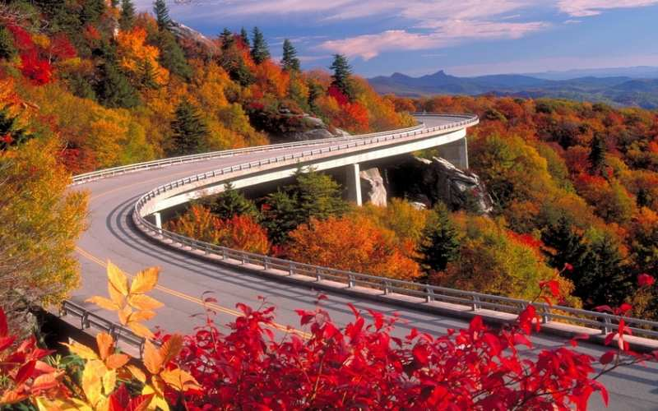
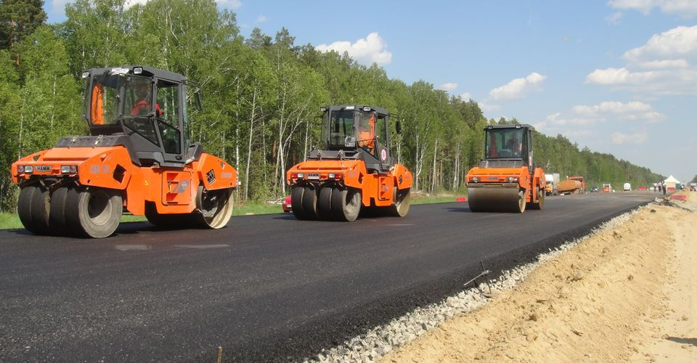
Муниципальная программа "Развитие дорожного хозяйства в Иркутском районном муниципальном образовании"
2024 год
2025 год
2026 год
97,8 млн. руб.
36,2 млн. руб.
36,9 млн. руб.
Цель
Обеспечение бесперебойного и безопасного функционирования дорожного хозяйства Иркутского района
Задачи
Сохранение и развитие автомобильных дорог общего пользования местного значения вне границ населенных пунктов в границах Иркутского района
Срок реализации муниципальной программы 2023-2027 годы

Slide 21
Муниципальная программа " Организация муниципального управления в Иркутском районном муниципальном образовании "
2024 год
2025 год
2026 год
538,1 млн. руб.
523,5 млн. руб.
523,8 млн. руб.
Цель
Совершенствование муниципального управления в Иркутском районе
Задачи
Повышение эффективности муниципального управления в Иркутском районе
Материально-техническое обеспечение деятельности администрации Иркутского района
Осуществление государственных полномочий, переданных Иркутскому району
Срок реализации муниципальной программы 2023-2027 годы

Slide 22
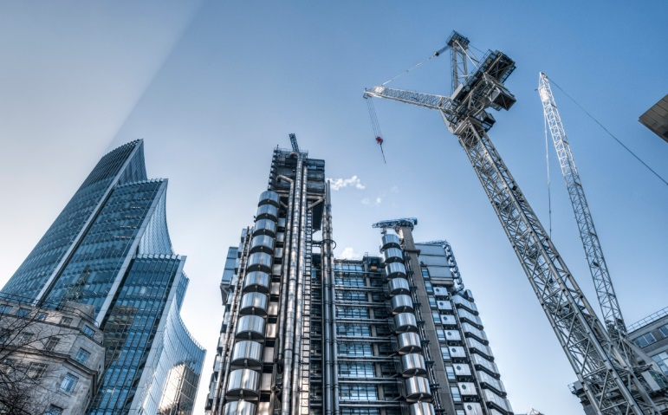
Муниципальная программа "Совершенствование управления в сфере градостроительной политики в Иркутском районном муниципальном образовании "
2024 год
2025 год
2026 год
12,9 млн. руб.
6,3 млн. руб.
50,3 млн. руб.
Цель
Устойчивое и комплексное развитие территории Иркутского района
Задачи
Создание условий для устойчивого и комплексного развития территории Иркутского района в сфере градостроительства
Срок реализации муниципальной программы 2023-2027 годы

Slide 23
Муниципальная программа " Управление муниципальными финансами Иркутского районного муниципального образования "
2024 год
2025 год
2026 год
497,7 млн. руб.
454,7 млн. руб.
459,4 млн. руб.
Цель
Повышение качества управления муниципальными финансами Иркутского района, создание условий для эффективного и ответственного управления муниципальными финансами Иркутского района
Задачи
Обеспечение долгосрочной сбалансированности и устойчивости бюджетной системы, повышение качества управления муниципальными финансами
Реализация эффективной налоговой политики, направленной на укрепление налогового потенциала района, городских и сельских поселений Иркутского района
Срок реализации муниципальной программы 2023-2027 годы

Slide 24
Муниципальная программа "Совершенствование управления в сфере муниципального имущества в Иркутском районном муниципальном образовании "
2024 год
2025 год
2026 год
46,9 млн. руб.
46,7 млн. руб.
46,5 млн. руб.
Цель
Совершенствование управления в сфере муниципального имущества и создание условий для развития рынка наружной рекламы Иркутского района
Задачи
Совершенствование владения, пользования и распоряжения муниципальным имуществом Иркутского района
Создание условий для развития рынка наружной рекламы Иркутского района
Срок реализации муниципальной программы 2023-2027 годы

Slide 25
Муниципальная программа "Развитие образования в Иркутском районном муниципальном образовании"
2024 год
2025 год
2026 год
4 660,4млн. руб.
4 234,8млн. руб.
4 166,2 млн. руб.
Цель
Повышение доступности качественного образования, обеспечение его соответствия потребностям социально-экономического развития
Задачи
Обеспечение качества дошкольного образования
Организация предоставления качественного общего образования в соответствии с требованиями ФГОС
Организация муниципальной системы воспитания обучающихся, укрепление нравственных основ общественной жизни, успешную социализацию детей
Обеспечение норм безопасности учебного процесса и подвоза обучающихся Обеспечение функционирования системы образования Иркутского района
Срок реализации муниципальной программы 2023-2027 годы

Slide 26
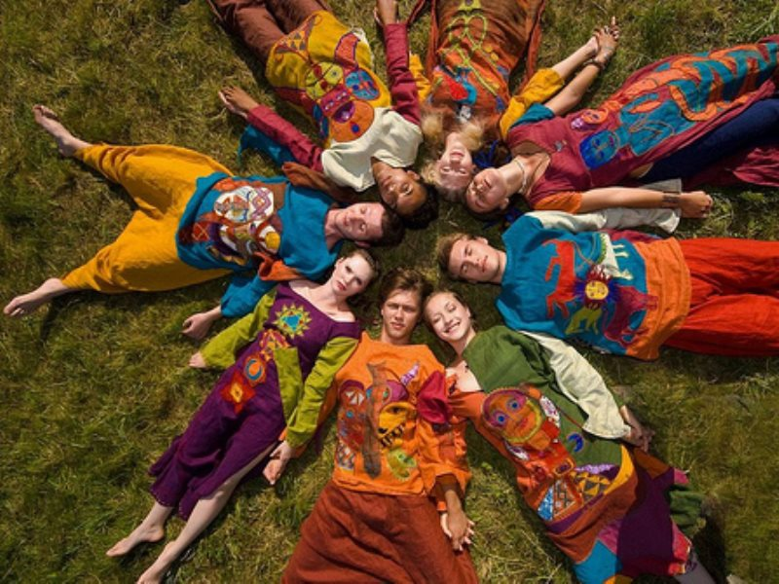
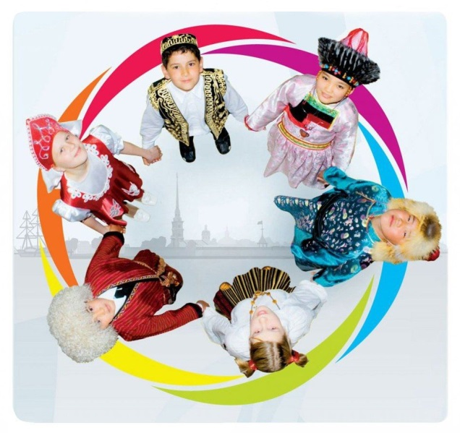
Муниципальная программа "Развитие культуры в Иркутском районном муниципальном образовании"
2024 год
2025 год
2026 год
151,2 млн. руб.
142,2 млн. руб.
116,7 млн. руб.
Цель
Создание условий и возможностей для максимального вовлечения жителей в различные формы творческой и культурно-досуговой деятельности с использованием современных технологий
Задачи
Сохранение культурного наследия, реализация творческого потенциала населения и повышение качества услуг в сфере культуры
Организация библиотечного обслуживания населения и комплектование библиотечного фонда
Развитие молодых дарований, детского художественного образования и творчества
Срок реализации муниципальной программы 2023-2027 годы

Slide 27
Муниципальная программа " Развитие физической культуры и спорта в Иркутском районном муниципальном образовании"
2024 год
2025год
2026 год
46,1 млн. руб.
43,7 млн. руб.
43,7 млн. руб.
Цель
Обеспечения максимальной вовлеченности населения в систематические занятия физической культурой и спортом, развитие массового спорта
Задачи
Обеспечение условий для развития физической культуры и массового спорта на территории Иркутского района
Обеспечение и совершенствование условий для развития системы физического воспитания детей, подростков и учащейся молодежи Иркутского района
Срок реализации муниципальной программы 2023-2027 годы

Slide 28
Муниципальная программа "Молодежная политика в Иркутском районном муниципальном образовании"
2024 год
2025 год
2026 год
17,0 млн. руб.
17,0 млн. руб.
3,5 млн. руб.
Цель
Создание условий для успешной социализации и эффективной самореализации молодежи в социально-экономической, политической и культурной жизни общества
Задачи
Развитие самостоятельной личности молодого гражданина, формирование его позитивного мировоззрения и востребованных компетенций
Формирование в молодежной среде Иркутского района негативного отношения к незаконному обороту и потреблению наркотиков, курению и связанных с ними социально – негативных явлений
Реализация механизма финансовой поддержки молодых семей в решении жилищной проблемы в Иркутском районе
Срок реализации муниципальной программы 2023-2027 годы

Slide 29
Муниципальная программа "Обеспечение безопасности на территории Иркутского районного муниципального образования"
2024 год
2025 год
2026 год
61,7 млн. руб.
7,4 млн. руб.
7,7 млн. руб.
Цель
Обеспечение безопасности на территории Иркутского районного муниципального образования
Задачи
Профилактика терроризма, экстремизма, обеспечение первичных мер пожарной безопасности, гражданской обороны, защиты населения и территорий Иркутского района от чрезвычайных ситуаций природного и техногенного характера и безопасности людей
Профилактика правонарушений и преступлений на территории Иркутского района
Участие в реализации мероприятий в сфере охраны здоровья населения на территории Иркутского районного муниципального образования
Срок реализации муниципальной программы 2023-2027 годы

Slide 30
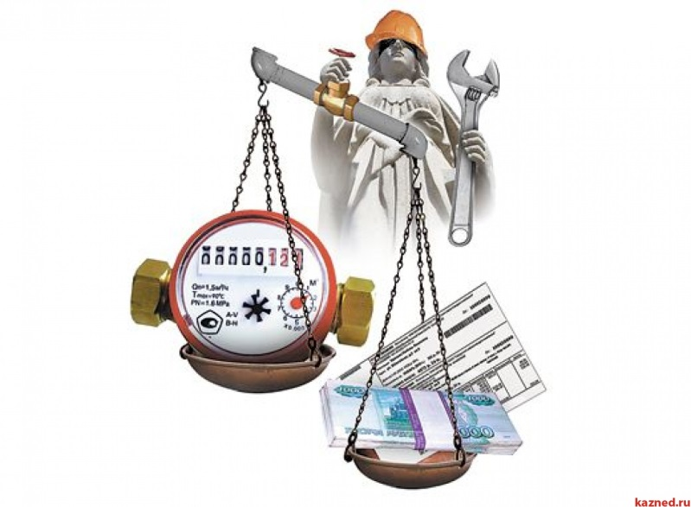
Муниципальная программа "Развитие коммунально-инженерной инфраструктуры и энергосбережение в Иркутском районном муниципальном образовании"
2024 год
2025 год
2026 год
472,3 млн. руб.
352,9 млн. руб.
752,8 млн. руб.
Цель
Повышение качества предоставляемых коммунальных услуг
Модернизация и развитие коммунальной инфраструктуры
Внедрение энергосберегающих технологий и повышение энергетической эффективности на территории Иркутского района
Задачи
Повышение качества предоставляемых коммунальных, услуг, модернизация и развитие коммунальной инфраструктуры, обеспечение комфортных условий проживания граждан на территории Иркутского района
Внедрение энергосберегающих технологий и повышение эффективности использования энергетических ресурсов на территории Иркутского района
Срок реализации муниципальной программы 2023-2027 годы

Slide 31
Муниципальная программа "Развитие институтов гражданского общества в Иркутском районном муниципальном образовании"
2024 год
2025 год
2026 год
3,5 млн. руб.
3,5 млн. руб.
3,5 млн. руб.
Цель
Поддержка социально ориентированных некоммерческих организаций и развитие благотворительной деятельности и добровольчества
Задачи
Поддержка и стимулирование деятельности социально ориентированных некоммерческих организаций
Развития институтов гражданского общества, содействия развитию благотворительной деятельности и добровольчества на территории Иркутского района
Срок реализации муниципальной программы 2023-2027 годы

Slide 32
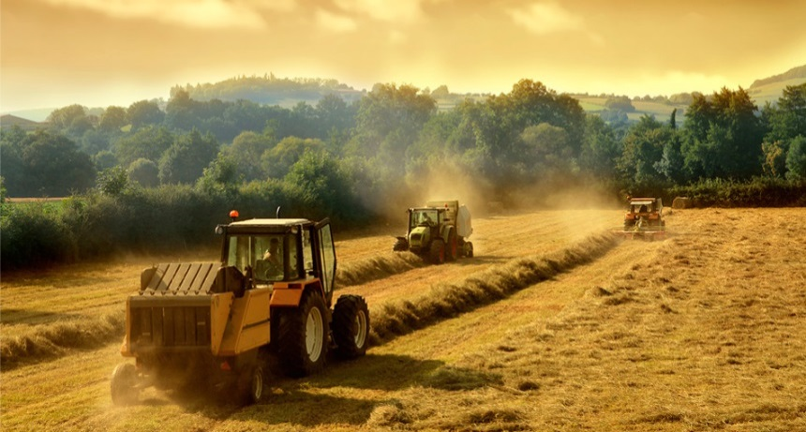
Муниципальная программа "Развитие инфраструктуры системы образования Иркутского районного муниципального образования"
2024 год
2025 год
2026 год
3 368,3млн. руб.
769,3 млн. руб.
140,6млн. руб.
Цель
Развития инфраструктуры системы образования для реализации прав детей на получение общедоступного и бесплатного качественного образования в муниципальных образовательных организациях
Задачи
Повышение надежности функционирования системы коммунальной инфраструктуры зданий для обеспечения комфортных условий пребывания детей в муниципальных образовательных организациях
Создание условий для становления безбарьерной образовательной среды, обеспечивающей равные возможности доступа к образованию
Создание новых мест для реализации прав детей на получение общедоступного и бесплатного качественного образования путем строительства и приобретения зданий дошкольных и общеобразовательных организаций
Срок реализации муниципальной программы 2023-2027 годы

Slide 33
Муниципальная программа "Охрана окружающей среды в Иркутском районном муниципальном образовании"
2024 год
2025 год
2026 год
69,6 млн. руб.
72,3 млн. руб.
75,2 млн. руб.
Цель
Охрана окружающей среды в Иркутском муниципальном образовании
Задачи
Стабилизация ситуации в сфере обращения с твердыми коммунальными отходами
Повышение уровня экологической грамотности населения Иркутского района
Срок реализации муниципальной программы
2023-2027 годы

Slide 34
Непрограммные расходы, млн. руб.
2024 год
2025 год
2026 год
Обеспечение деятельности органов местного самоуправления
39,3
39,3
39,3
Формирование резервного фонда администрации Иркутского района
3,0
3,0
3,0
Расходы, осуществляемые за счет межбюджетных трансфертов бюджетам муниципальных районов на выполнение передаваемых полномочий
1,6
0,0
0,0
Мероприятия, проводимые органами местного самоуправления, и прочие выплаты
0,1
0,1
0,1
Обслуживание муниципального долга
9,5
12,7
10,9
Проведение выборов и референдумов
19,8
17,8
0,0

Slide 35
Межбюджетные трансферты бюджетам поселений, входящим в состав Иркутского района на 2024 год
2024 год
Бюджет Иркутского района
459,1 млн. руб.
Бюджет поселений Иркутского района
86,8 млн. руб.
372,3 млн. руб.
за счет средств районного бюджета
за счет средств областного бюджета

Slide 36
Межбюджетные трансферты бюджетам поселений, входящим в состав Иркутского района на 2025 – 2026 годы
2025 год
2026 год
371,4 млн. руб.
374,1 млн. руб.
43,4 млн. руб.
328,0 млн. руб.
45,3 млн. руб.
328,8 млн. руб.
за счет средств районного бюджета
за счет средств областного бюджета
за счет средств районного бюджета
за счет средств областного бюджета

Slide 37
Спасибо за внимание!
Комитет по финансам администрации Иркутского районного муниципального образования
Тел.: 8(3952)718-103
Тел.: 8(3952)718-062
e-mail: fin20@govirk.ru
Интернет-сайт: http://irkraion.ru

